Slide 1
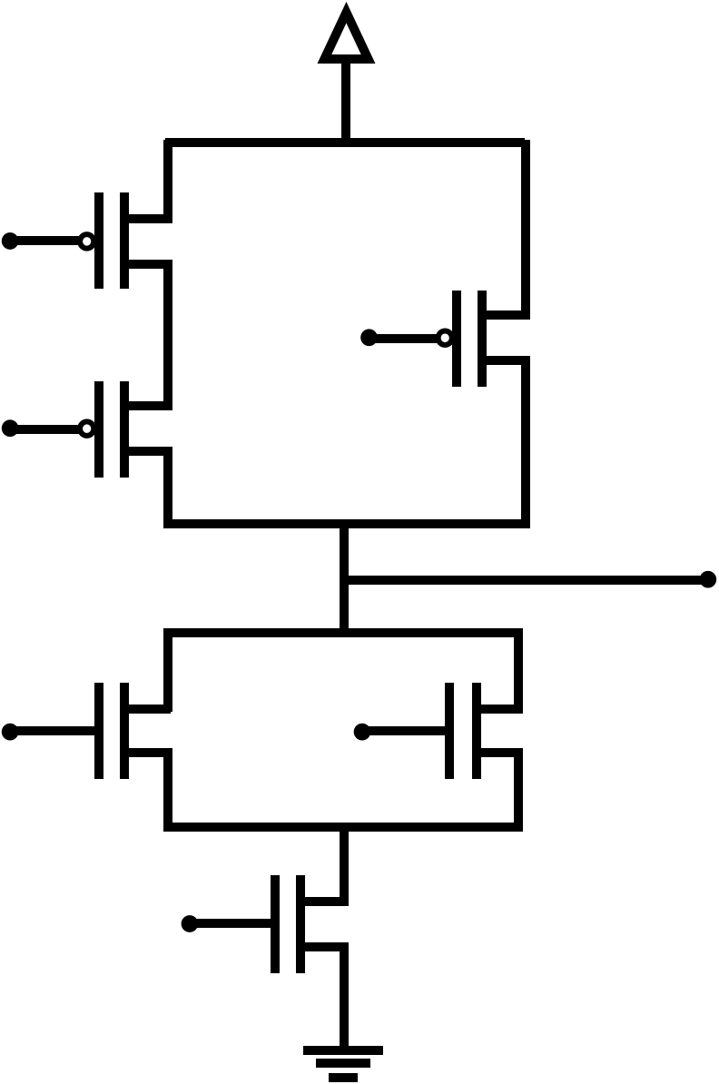
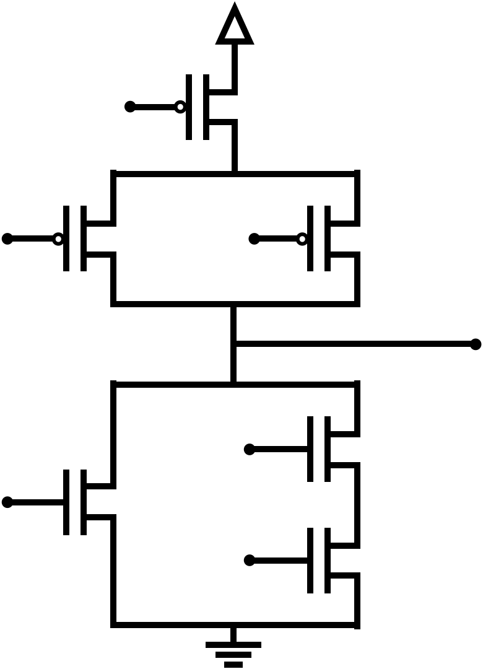
















$$V_{p}$$
$$V_{p}$$
$$\overline{A}$$
$$A$$
$$C$$
$$B$$
$$\overline{C}$$
$$B$$
$$V_{out}$$
$$V_{out}$$
$$A$$
$$B$$
$$B$$
$$\overline{A}$$
$$\overline{C}$$
$$C$$
$$GND$$
$$GND$$

Slide 2
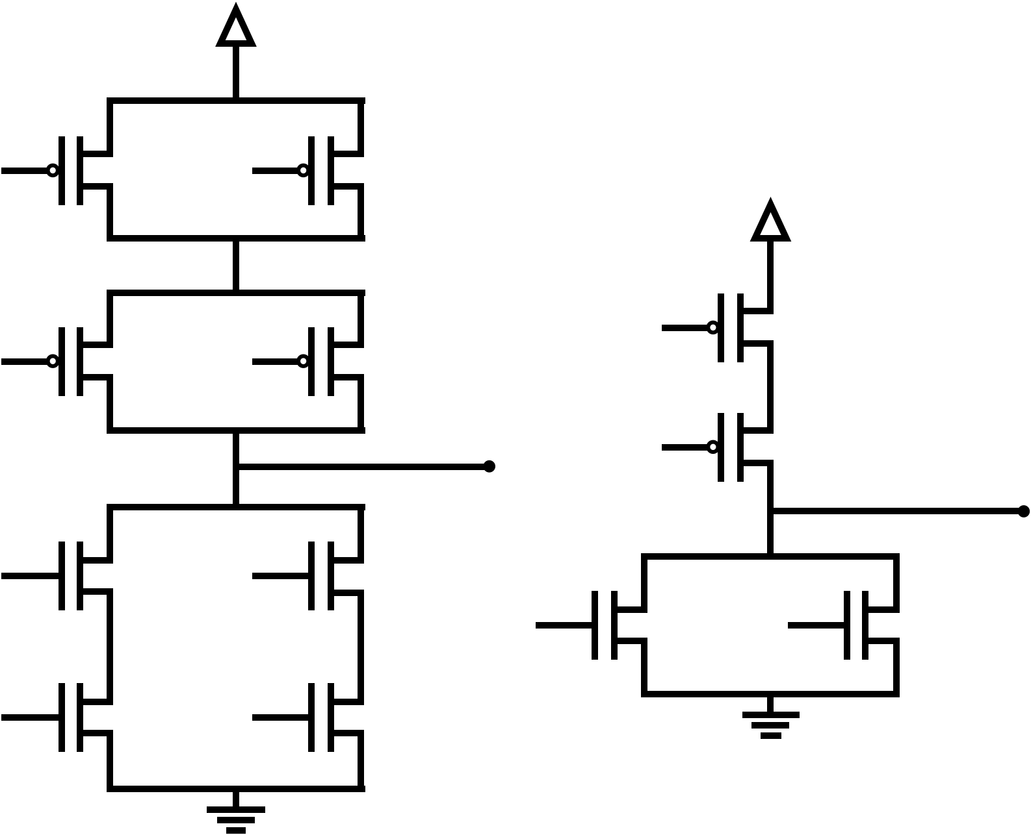


















$$V_{p}$$
$$A$$
$$B$$
$$V_{p}$$
$$\overline{A}$$
$$\overline{A}$$
$$\overline{B}$$
$$\overline{B}$$
$$Sum$$
$$Carry$$
$$\overline{A}$$
$$A$$
$$A$$
$$B$$
$$\overline{B}$$
$$B$$
$$GND$$
$$GND$$

